Slide 1

REQUERIMIENTOS ADMINISTRATIVOS Y LEGALES PARA LA CONTRATACION DE PERSONAL CENTRO DE VACUNACION VIVIANA

Slide 2
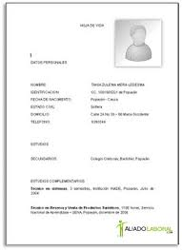
ENVIA TU HOJA DE VIDA
Centro de Vacunación Viviana recibe sus hojas de vida al correo electrónico:
cevaviviana@centrovacunacion.com

Slide 3

A. EXAMENES MEDICOS
Se pretende verificar el estado de salud del nuevo trabajador con la finalidad de evitar futuros problemas a raíz de enfermedades preexistentes al momento de la contratación.

Slide 4

B. CONTRATO DE TRABAJO
Es el acuerdo verbal o escrito que se pacta entre Centro de Vacunación Viviana y el empleado con el fin de formalizar la relación laboral.

Slide 5

B. CONTRATO DE TRABAJO
SEGÚN LA FINALIDAD Y EL TIEMPO
VERBAL O ESCRITO
DE SERVICIO, LABORAL: Personal de servicios generales.
FIJO O INDEFINIDO: Personal administrativo (secretaria, facturador).
Personal Asistencial: (enfermera auxiliar)
SEGUN LA FORMA

Slide 6
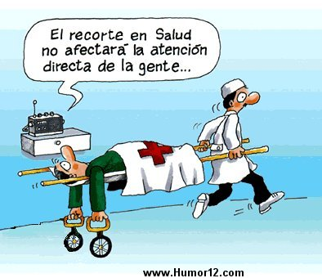
C. AFILIACION AL SISTEMA DE SEGURIDAD SOCIAL
Es el tramite que realiza la empresa para vinculación al empleado a la Administradora de Riesgos Laborales (ARL COLPATRIA), al Fondo de Pensiones y a la Entidad Prestadora de Salud (EPS el empleado decide)

Slide 7

D. CAJA DE COMPENSACION FAMILIAR COMPENSAR
Es la vinculación que se le hace al empleado a una entidad que brinda servicios de educación, recreación, salud y en general bienestar al trabajador y su grupo familiar.

Slide 8

E. ELEMENTOS QUE CONSTITUYEN LA COMPENSACION DEL PERSONAL
COMPENSACION: Todo pago de dinero, especie o beneficios sociales que recibe el empleado a razón de la utilización de la capacidad laboral por parte de la empresa.

Slide 9

E. ELEMENTOS QUE CONSTITUYEN LA COMPENSACION DEL PERSONAL
SALARIO: Es la remuneración o pago en dinero y/o especie pactado de acuerdo al contrato de trabajo y se cancela periódica y permanentemente mientras exista la relación contractual de trabajo

Slide 10
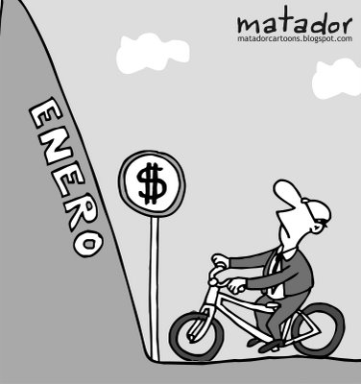
E. ELEMENTOS QUE CONSTITUYEN LA COMPENSACION DEL PERSONAL
SUBSIDIO DE TRANSPORTE: Monto establecido por el gobierno para todos los trabajadores que devenguen hasta 2 smmlv.

Slide 11
E. ELEMENTOS QUE CONSTITUYEN LA COMPENSACION DEL PERSONAL
VESTUARIO Y CALZADO: Corresponde a la dotación de uniformes e implementos de trabajo que son necesarios para que el trabajador pueda desarrollar su labor. Se entrega a aquellos trabajadores que devenguen hasta 2 smmlv cada cuatro meses.
Es prohibido compensar dotación en dinero.

Slide 12

OTROS ELEMENTOS QUE CONSTITUYEN LA COMPENSACION DEL PERSONAL
  PRIMA DE SERVICIOS
  VACACIONES
  CESANTIAS
  INTERESES DE CESANTIAS

